Slide 1
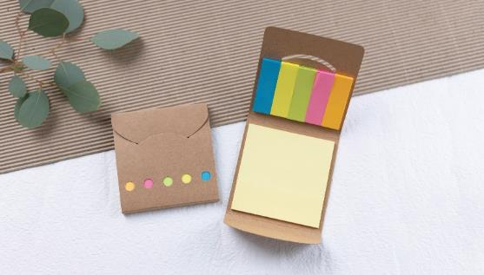
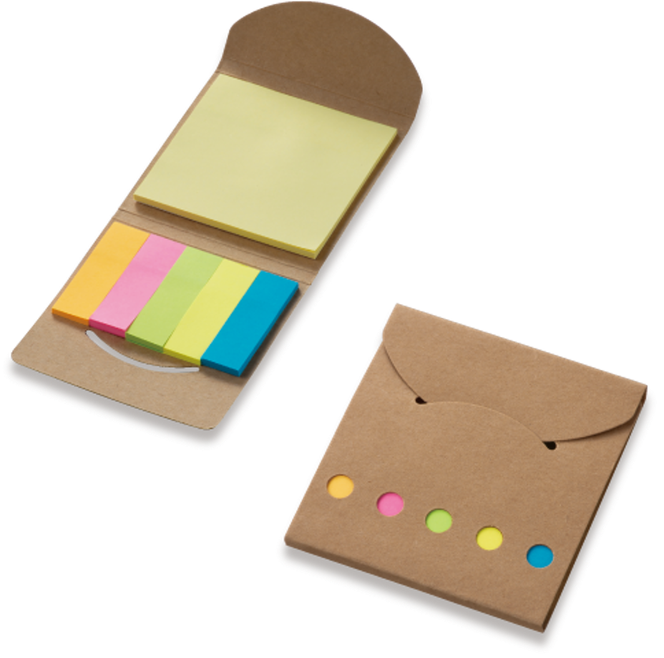
品番:S2819
エコ・クラフト付箋メモ
上代:\90(税込\99)
再生クラフト紙を使用したエコ商品です。
持ち運びに便利なコンパクトサイズ！
■商品情報
商品サイズ | 80×85×7㎜
重量 | 21g
材質 | 再生クラフト紙・紙
備考 | 付箋(大)75×75㎜/25枚 付箋(小)50×15㎜/5色各25枚、OPP袋入
梱入数 | 600
memo
■名入れ範囲
W60×H15mm

